Slide 1
Facultad de Ciencias Económicas y Empresariales
PRESENTACIÓN PARA LOS ESTUDIANTES DE ÚLTIMO CURSO
CONTENIDOS DE ESTA PRESENTACIÓN:
1. Página web de la Facultad y presencia en Instagram
2. Trabajos Fin de Grado
3. Evaluación por Compensación Curricular
4. Prácticas en Empresas

Slide 2
1
Página Web de la Facultad y presencia en Instagram

Slide 3
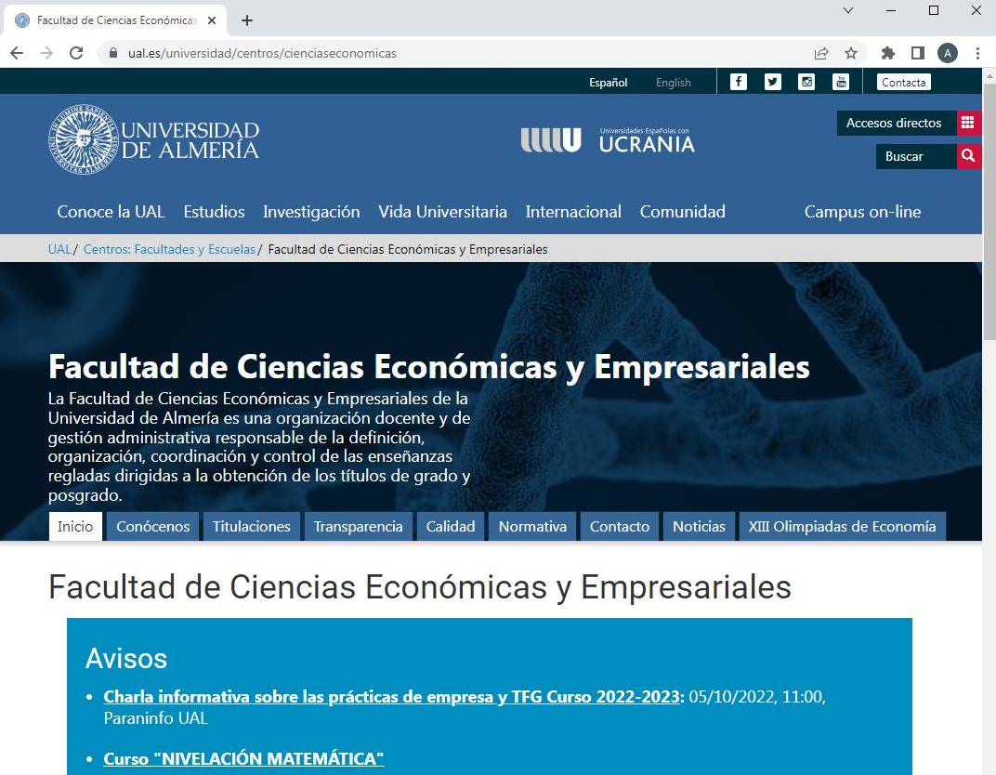
1. Página Web de la Facultad y presencia en Instagram
Página web
https://www.ual.es/universidad/centros/cienciaseconomicas
Nuestra web es el
EPICENTRO INFORMATIVO

Slide 4
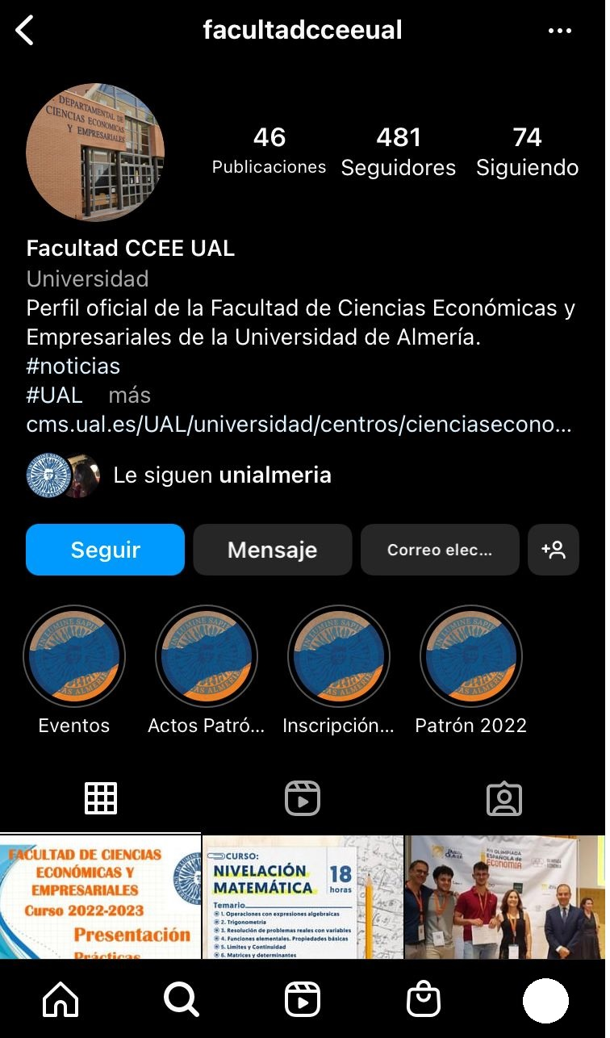
1. Página Web de la Facultad y presencia en Instagram
Instagram
Búscanos en Instagram como: facultadcceeual
Podrás estar informado/a de las actividades que se desarrollan en la Facultad en todo momento (incluso si eres egresado de nuestra Facultad)

Slide 5
2
Trabajos Fin de Grado

Slide 6
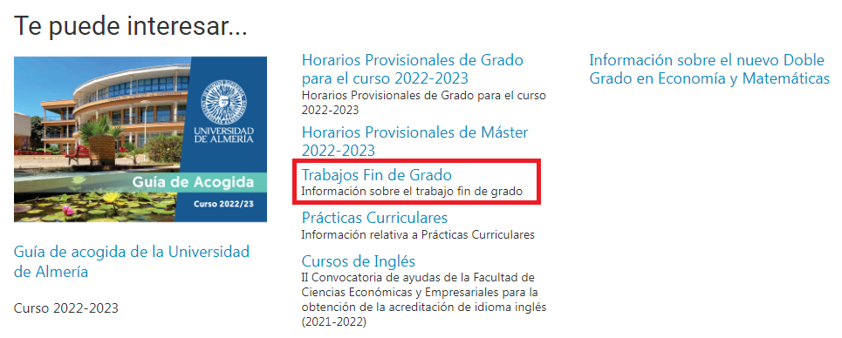
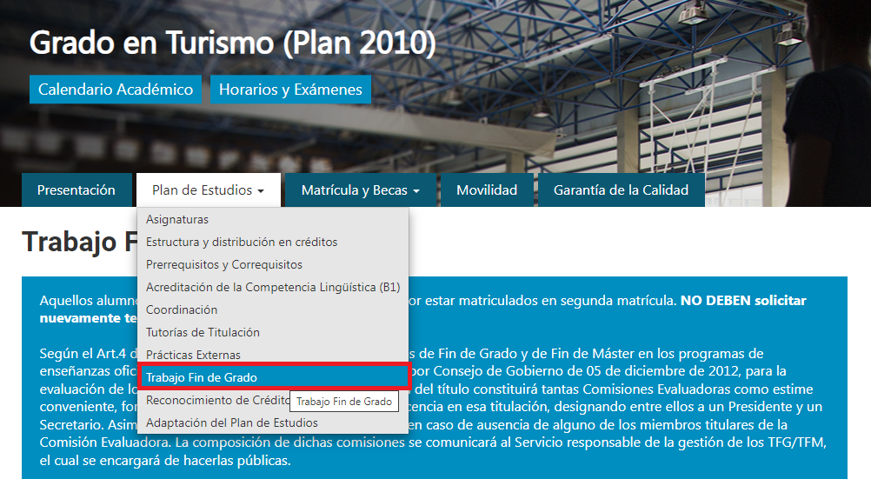
2. Trabajos Fin de Grado
¿Dónde encontrar toda la información que necesito saber sobre el TFG?
A través de dos sub-sitios:
Web de la Facultad > pestaña inicio > hacemos scroll down y llegamos al siguiente menú:
Web de cada titulación (ejemplo: Grado en Turismo):
https://www.ual.es/universidad/centros/cienciaseconomicas
https://www.ual.es/estudios/grados/presentacion/plandeestudios/trabajofinestudios/6410

Slide 7
2. Trabajos Fin de Grado
¿Dónde encontrar toda la información que necesito saber sobre el TFG?
https://www.ual.es/universidad/centros/cienciaseconomicas/informacion/trabajos-fin-de-grado-facultad-ciencias-economicas-y-empresariales

Slide 8
2. Trabajos Fin de Grado
Elección de tema y tutor/a
Ya está publicado en la web de la Facultad el listado de temas y tutores/as por Titulación.
Solicitud de los estudiantes de asignación de tema y tutor/a: cada estudiante a través de su campus virtual del 10 al 24 de octubre de 2022, ambos inclusive.
Para ampliación de matrícula en 2ºQ: Elección de tema cada estudiante a través de su campus virtual del 9 al 17 de febrero de 2023. Proceso adjudicación a tutores/as con plazas libres.
Dos modalidades: TFG individual y grupal (los profesores pueden organizar sesiones grupales con todos sus estudiantes de TFG).
PROCESO DE ADJUDICACIÓN DE TEMAS Y TUTORES:
Adjudicación FASE 1 AUTOMÁTICA: La Facultad asigna tema y tutor/a a los estudiantes de forma automática (según nota de expediente).
Adjudicación FASE 2 MANUAL: La Facultad contacta con los estudiantes que no han conseguido plaza con el/los tutor/es elegido/s para que elijan entre los profesores que tienen plazas libres.
Publicación de los resultados de la asignación (web de cada grado) y comunicación al Servicio responsable de la gestión de los TFGs.

Slide 9
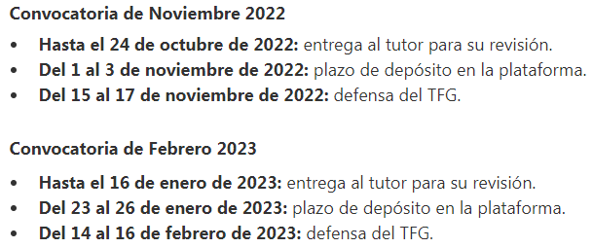
2. Trabajos Fin de Grado
Convocatorias y plazos de entrega del TFG
Convocatoria de Finalización de Estudios
Requisitos: pendientes máximo 3 asignaturas/24 créditos sin contar TFG y prácticas en empresa.
Plazo de solicitud: del 15 septiembre al 14 octubre 2022.
¿Cómo solicitarla? Procedimiento - CAU a Mi Secretaria.
Convocatoria Ordinaria
Convocatoria Extraordinaria

Slide 10
2. Trabajos Fin de Grado
Defensa del TFG
Pre-requisitos para poder defender el TFG (DEBEN FIGURAR EN EL EXPEDIENTE DEL ESTUDIANTE AL MENOS 24 HORAS ANTES DE LA DEFENSA): Tener superados 210 ECTS, incluyendo todas las materias básicas, excepto para el Doble Grado que son 323 ECTS.
El/la tutor/a debe dar el visto bueno oficial al trabajo (a través de su campus virtual) y entregar el Informe de valoración en la Facultad. Sin el visto bueno del tutor/a no se puede defender el TFG.
La Facultad constituye las Comisiones Evaluadoras de los TFG para cada convocatoria, les asigna los estudiantes que van a presentar su TFG y convoca a cada estudiante en lugar, fecha y hora de Defensa concretas. LOS PLAZOS SON SIEMPRE AJUSTADOS, LOS ESTUDIANTES DEBEN ESTAR PENDIENTES A LA PUBLICACIÓN DE LOS TRIBUNALES EN LA WEB DE CADA TÍTULO.

Slide 11
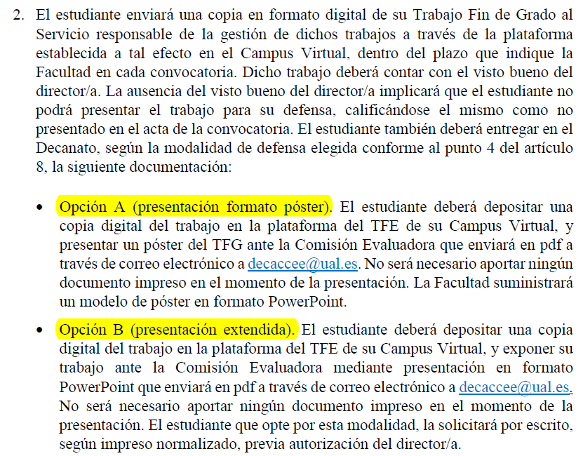
2. Trabajos Fin de Grado
Modalidades de Defensa del TFG
NORMATIVA DE DESARROLLO DE LOS TRABAJOS DE FIN DE GRADO PARA LOS ESTUDIOS DE GRADO DE LA FACULTAD DE CIENCIAS ECONÓMICAS Y EMPRESARIALES - Mayo de 2022
Art. 6-2 (página 4)

Slide 12
2. Trabajos Fin de Grado
EN RESUMEN… ¿qué se debe entregar?
El TFG a través de la plataforma de TFEs de campus virtual, plazos según convocatoria (consultar web de la Facultad).
El archivo para defensa (PÓSTER o PRESENTACIÓN EXTENDIDA): debe enviarse a la Facultad por email (decaccee@ual.es) durante los 5 días naturales tras el final del plazo de depósito del TFG en la plataforma.
En el caso de PRESENTACIÓN EXTENDIDA: debe enviarse a la Facultad por email (decaccee@ual.es) modelo solicitud para defensa extendida en el mismo plazo que el archivo para defensa.
Más información:
Documento titulado NORMAS DE ESTILO PARA LA ELABORACIÓN Y DEFENSA DEL TRABAJO DE FIN DE GRADO EN LA FACULTAD DE CIENCAS ECONÓMICAS Y EMPRESARIALES.
Otra documentación publicada en la web de la Facultad.

Slide 13
2. Trabajos Fin de Grado
ALGUNOS CONSEJOS ÚTILES A TENER EN CUENTA
El TFG es responsabilidad del estudiante, no del tutor/a.
Los estudiantes deben contactar con su tutor/a para concertar citas/tutorías.
Planificar tareas y NO apurar plazos.
No esperar respuesta inmediata del tutor/a (cada tutor/a puede llevar entre 5 y 15 TFGs, sin contar los TFMs, entre otras muchas obligaciones académicas).
Respetar los periodos vacacionales del profesorado.

Slide 14
2. Trabajos Fin de Grado
JORNADAS DEL DEPARTAMENTO
II Simposio de Docencia en Economía y Empresa
Realización del Trabajo Fin de Grado (TFG)
13 de octubre de 2022
Evento diseñado y promovido por el Departamento de Economía y Empresa para profesores y estudiantes que quieran participar comentando su experiencia con los TFGs.
Temáticas de las ponencias de profesores:
Experiencias en la tutorización de TFG grupal.
Metodologías empleadas en la tutorización de TFG.
Exposición de las distintas líneas de investigación.
La problemática en la elección del tema del TFG.
Además, el simposio abre en esta ocasión la participación a los alumnos egresados para compartir con profesores y alumnos su experiencia en la realización del TFG.

Slide 15
3
Evaluación por Compensación Curricular

Slide 16
3. Evaluación por Compensación Curricular
Regulado en los Art. 27- 32 del Reglamento de Evaluación y Calificación de los Estudiantes (REA) (aprobado 10 junio 2021).
Pueden solicitarlo los estudiantes para última asignatura (excepto TFG y Prácticas Externas),
una vez agotadas al menos 4 convocatorias y cumplan 3 de 4 requisitos:
Cursar al menos el 50% del plan en la UAL.
Haber obtenido, al menos, un 3 (sobre 10) en 2 convocatorias.
Calificación media mayor o igual 6.
Informe favorable de la comisión de la titulación.
La Comisión Académica de la Facultad propone informe favorable o no para compensar, atendiendo a criterios sobre las competencias de la asignatura que se hayan podido alcanzar mayoritariamente en otras asignaturas de la titulación.
El informe negativo (si lo hubiere) será justificado.
Las solicitudes se presentarán por Registro Electrónico de la Universidad, en los plazos establecidos, y según el modelo de solicitud que figura en el REA.

Slide 17
4
Prácticas en Empresas

Slide 18
4. Prácticas en Empresas
Diferencia entre prácticas CURRICULARES y EXTRACURRICULARES
CURRICULARES: Obligatorias del plan (con Nota) vs Asignaturas Sustitutorias.
EXTRACURRICULARES: Opción (pueden reconocerse por las curriculares sin Nota => + Trámites y Tiempo).
Prácticas en Empresa. Gestionadas a través de la Fundación UAL. Área de empleo y formación vinculada a las empresas – Plataforma ÍCARO.
Se admite OFERTA PERFILADA (que una empresa solicite un estudiante concreto para realizar una práctica). Se salta elección de Empresas en concurrencia competitiva.
Gestión y presentación CURRICULARES

Slide 19
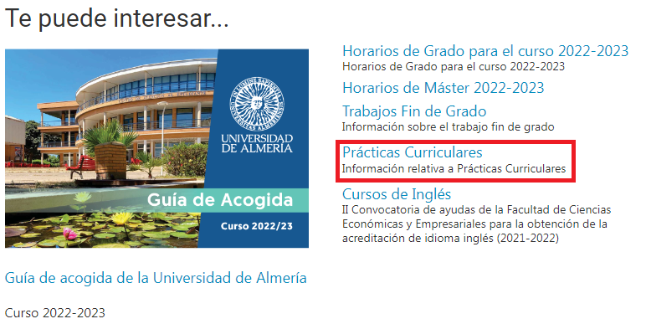
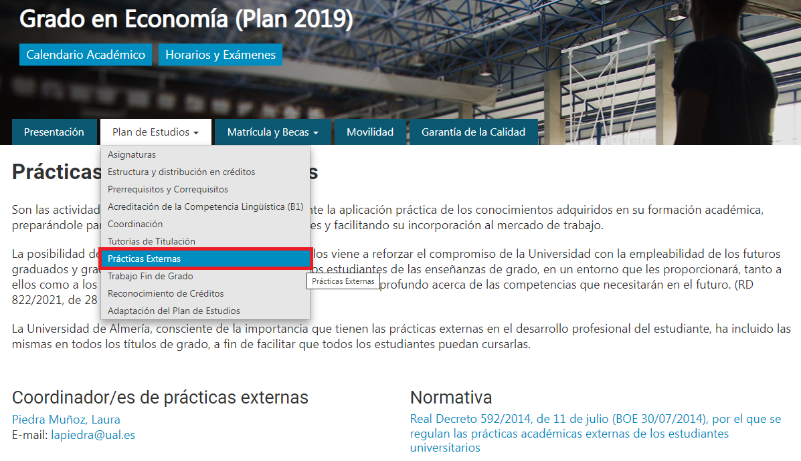
4. Prácticas en Empresas
¿Dónde encontrar toda la información que necesito saber sobre las prácticas en empresas?
A través de dos sub-sitios:
Web de la Facultad > pestaña inicio > hacemos scroll down y llegamos al siguiente menú:
Web de cada titulación (ejemplo: Grado en Economía):
https://www.ual.es/universidad/centros/cienciaseconomicas
https://www.ual.es/estudios/grados/presentacion/plandeestudos/practicas/6319

Slide 20
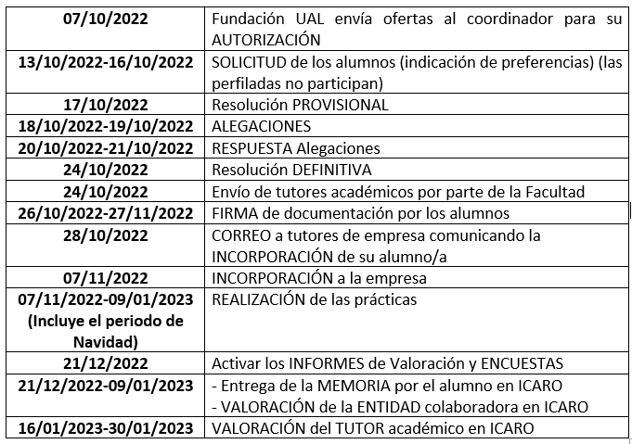
4. Prácticas en Empresas
Fases y fechas relevantes 1Q (GADE, GECO, GFYCO, GMIM)
TODA ESTA INFORMACIÓN ESTÁ INDICADA EN LA WEB DE LA FACULTAD
200 horas (en horario a acordar con empresas)

Slide 21
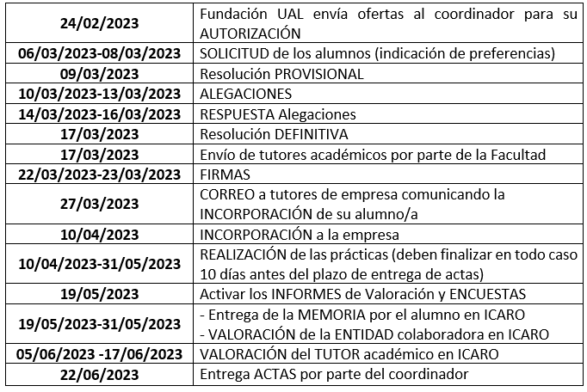
4. Prácticas en Empresas
Fases y fechas relevantes 2Q (GADE, GECO, GFYCO, GMIM y Doble Grado en Derecho y ADE*)
TODA ESTA INFORMACIÓN ESTÁ INDICADA EN LA WEB DE LA FACULTAD
* Sólo para los alumnos del Doble Grado en Derecho y ADE que hayan elegido realizar las Prácticas en Empresa en ADE (código de asignatura: 63104227)
200 horas (en horario a acordar con empresas)

Slide 22
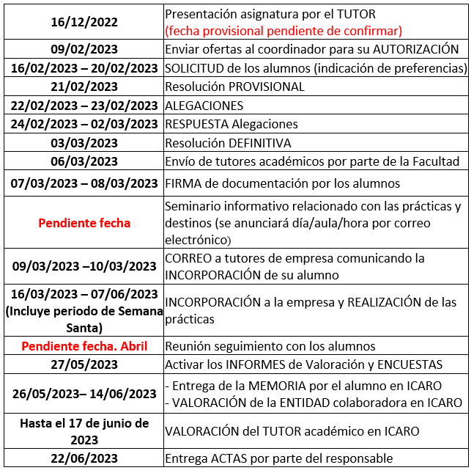
4. Prácticas en Empresas
Fases y fechas relevantes (Grado en Turismo)
TODA ESTA INFORMACIÓN ESTÁ INDICADA EN LA WEB DE LA FACULTAD

Slide 23
4. Prácticas en Empresas
Cuestiones a tener en cuenta
El estudiante debe mandar 3 emails al tutor académico (se considera para evaluación):
Al inicio de las prácticas (incorporación / datos tutor empresa / horario…).
Al cumplir 100 horas de realización (primer informe de desarrollo).
A la finalización (informando al tutor informalmente cómo se han desarrollado).
Al finalizar la práctica, el estudiante debe subir su informe final en ICARO (modelo en la web de la Facultad) y el/la tutor/a de empresa también (se activan la semana de finalización de las prácticas hasta 9/1/2023 1Q o hasta 31/5/2023 2Q).
El/la tutor/a académico califica (cuando estén disponibles la memoria del estudiante y el informe del tutor/a de empresa).
El/la coordinador/a de prácticas de empresa cumplimenta la nota en el acta (hasta el 22/6/2022, tanto las prácticas del 1Q y 2Q).

Slide 24
Facultad de Ciencias Económicas y Empresariales
PRESENTACIÓN PARA LOS ESTUDIANTES DE ÚLTIMO CURSO
CONTACTO CON LA FACULTAD:
1. En la página web de la Facultad tenéis toda la información de interés para resolver cualquier duda
En caso de las dudas persistentes, podéis:
2. Enviar un email a la dirección: decaccee@ual.es
3. Poner un CAU a Mi Secretaría
4. Visitarnos presencialmente o llamar por teléfono a Decanato de la Facultad (950 01 56 90)

